Slide 1

Знаходження невідомого дільника. Множення на 0. Ділення 0 на число
Математика
3 клас
Розділ 1. Повторення вивченого в 2 класі
Урок 14

Slide 2



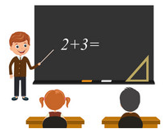



Налаштування на урок
Вправа «Очікування»
Вибери смайл, що відповідає твоєму очікуванню.
Сядьте, діти, всі рівненько.
Усміхніться всі гарненько,
Настрій на урок візьмемо,
Й працювати розпочнемо.
Усе буде добре!
Я впораюсь!
Я зможу!
Я виконаю!
Я вивчу!
Я зрозумію!

Slide 3
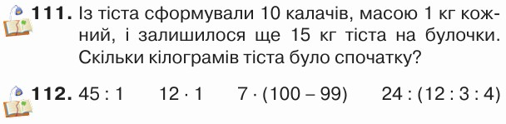
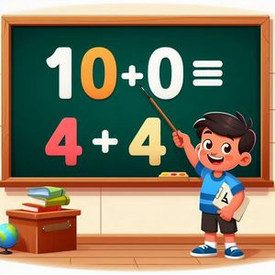
Перевірка домашніх вправ
На сторінці 19 задачу № 111
та розв’язати вирази № 112
Повторити таблицю множення на 2,3,4

Slide 4
План уроку
Множення на 0 і ділення 0 на число
Математичний диктант
Порівняння і розв’язання задач
Знаходження дільника

Slide 5
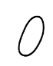
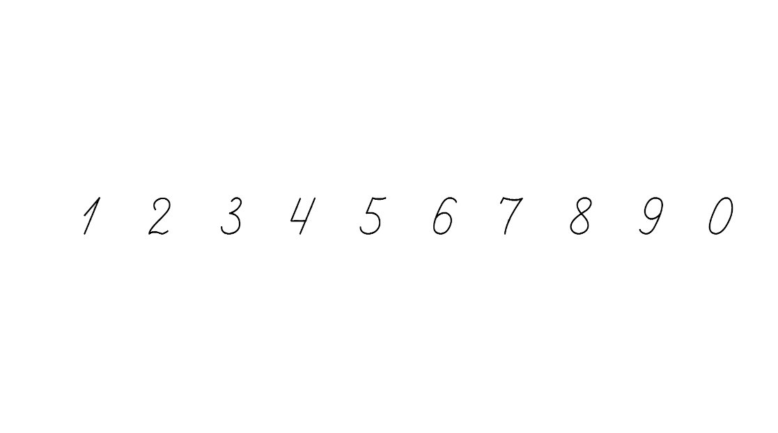

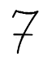


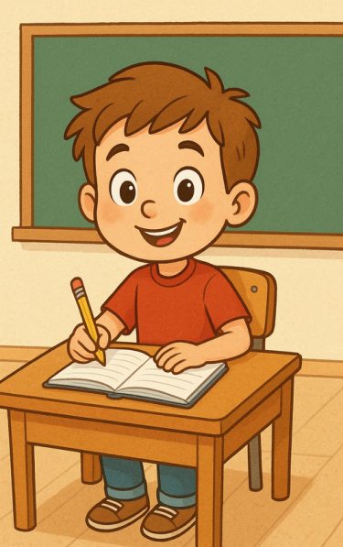
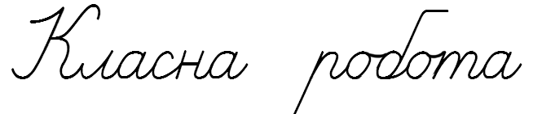
Математичний диктант
4
8
3
24
9
Я задумала число, поділила на нього число 16 і отримала 4. Яке число я задумала?
Я поділила число 16 на задумане число і отримала 2. Яке число я задумала?
Запишіть добуток чисел 6 і 4
Я помножила число 6 на задумане число і отримала 18. Яке число я задумала?
Запишіть частку чисел 36 і 4
Підручник
Ст.18 №101

Slide 6

Порівняй вирази та їх значення у кожному стовпчику. Зроби висновки.
30·1=
30
99:1=
99
100·1=
100
30:1=
30
99·1=
99
100:1=
100
1·1=
1
1·20=
20
1:1=
1
20:1=
20
Підручник
Ст.19 №113

Slide 7



Усні обчислення
Як знайти невідомий дільник? Назви числа пропущені у таблиці.
Ділене | 9 | 18 | 16 | 16 | 21 | 32 | 27
Дільник | 3 | 9 | 4 | 8 | 7 | 8 | 9
Частка | 3 | 2 | 4 | 2 | 3 | 4 | 3

Slide 8
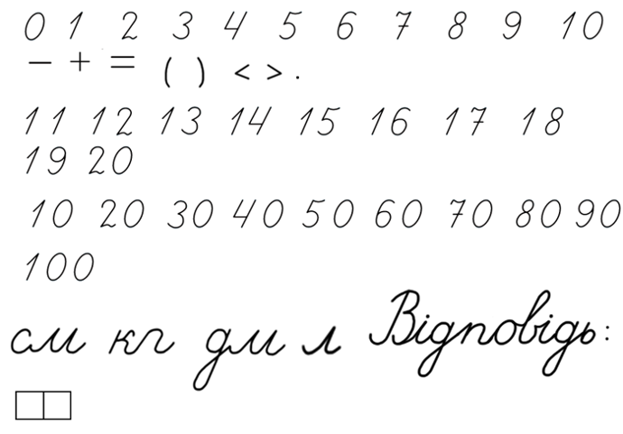
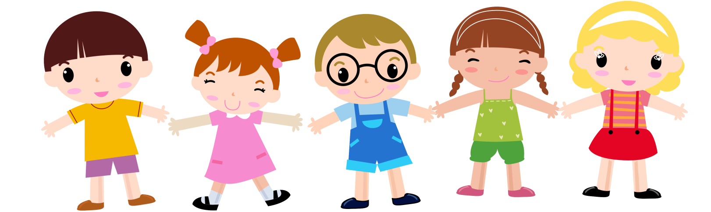
(
)
·
:
Розв’яжи вирази
·
:
:
·
·
·
·
(
)
:
:
Підручник
Ст.20 №116

Slide 9

(
)
:
·
:
Пригадай правила множення і ділення на 1
а · 1= а а : 1= а а : а = 1
·
·
:
(
)
:
·
:
·
:
(
:
)
:
Підручник
Ст.18 №105

Slide 10

(
)
:
·
:
Пригадай правила множення на 0 і ділення числа 0
·
·
(
)
·
:
·
·
·
а · 0 = 0 0 : а = 0
Пам’ятай! На нуль ділити не можна.
Підручник
Ст.20 №117

Slide 11

Знайди значення буквеного виразу 78 - b · 0,
якщо b = 56, b = 90, b = 3.
78 -b · 0
якщо b = 56, то 78 - b · 0 =
78 - 56 · 0 =
78
якщо b = 90, то 78 - b · 0 =
78 - 90 · 0 =
78
якщо b = 3, то 78 - b · 0 =
78 - 3 · 0 =
78
Підручник
Ст.20 №118

Slide 12

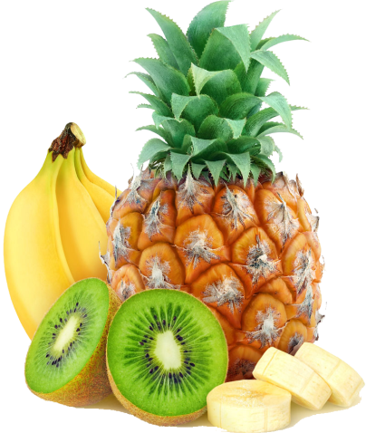
·
:
Розв’яжи задачі 119 виразами
Купили 2 ананаси, по 2кг кожний, і 3 кошики ківі, по 1кг в кожному. Яка маса цієї покупки?
А – 2шт. по 2кг
К – 3к. по 1кг
?кг
На ?кг
Купили 2 ананаси, по 2кг кожний, і 3 кошики ківі, по 1кг в кожному. Чого купили більше - ананасів чи ківі? На скільки кілограмів більше?
2 ∙ 2
+ 1 ∙ 3 =
7 (кг)
2 ∙ 2
– 1 ∙ 3 =
1 (кг)
маса покупки 7кг.
Ананасів більше на 1кг.
Підручник
Ст.21 №119

Slide 13

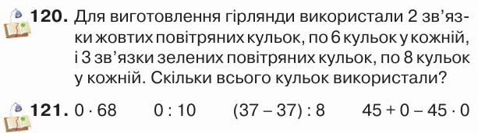
Домашнє завдання
На сторінці 21 задачу № 120
та розв’язати вирази № 121
Повторити таблицю множення на 2,3,4

Slide 14


Рефлексія. Вправа «Мікрофон»
Як знайти невідомий дільник?
Що одержимо при множенні числа на 0?
Що одержимо при діленні 0 на число?

Slide 15



Рефлексія
Намалюй смайлик, що відображає твою роботу на уроці
Все вийшло! Уроком задоволений(на)!
Не зовсім все виходило, але я старав(лася).
Мало що вийшло, не розумів(ла).

